Slide 1

TÜRK STANDARDLARI ENSTİTÜSÜ
MUAYENE GÖZETİM MERKEZİ BAŞKANLIĞI
YURTİÇİ GÖZETİM MÜDÜRLÜĞÜ
Çocuk Oyun Alanları
&
Dış Mekan Kondisyon Aletleri

Slide 2
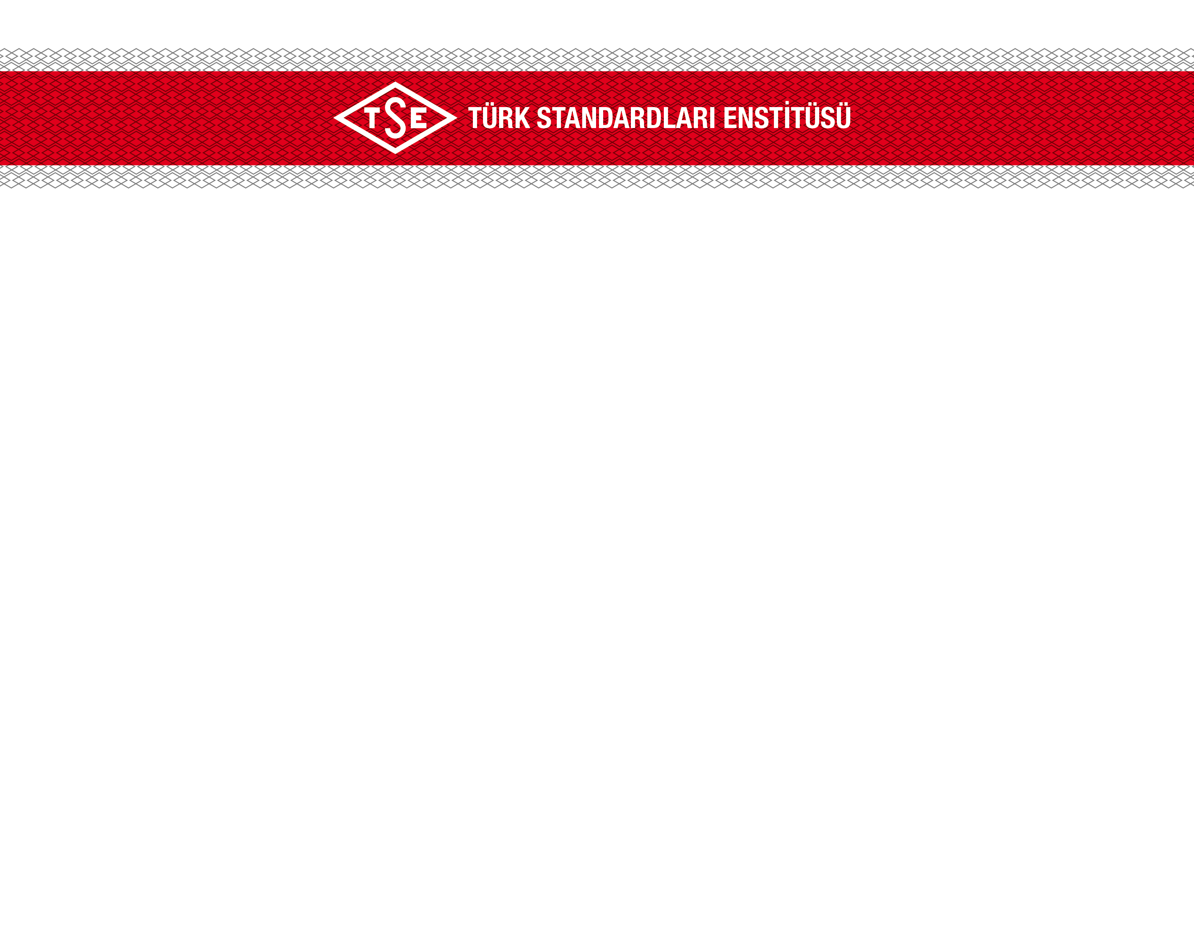
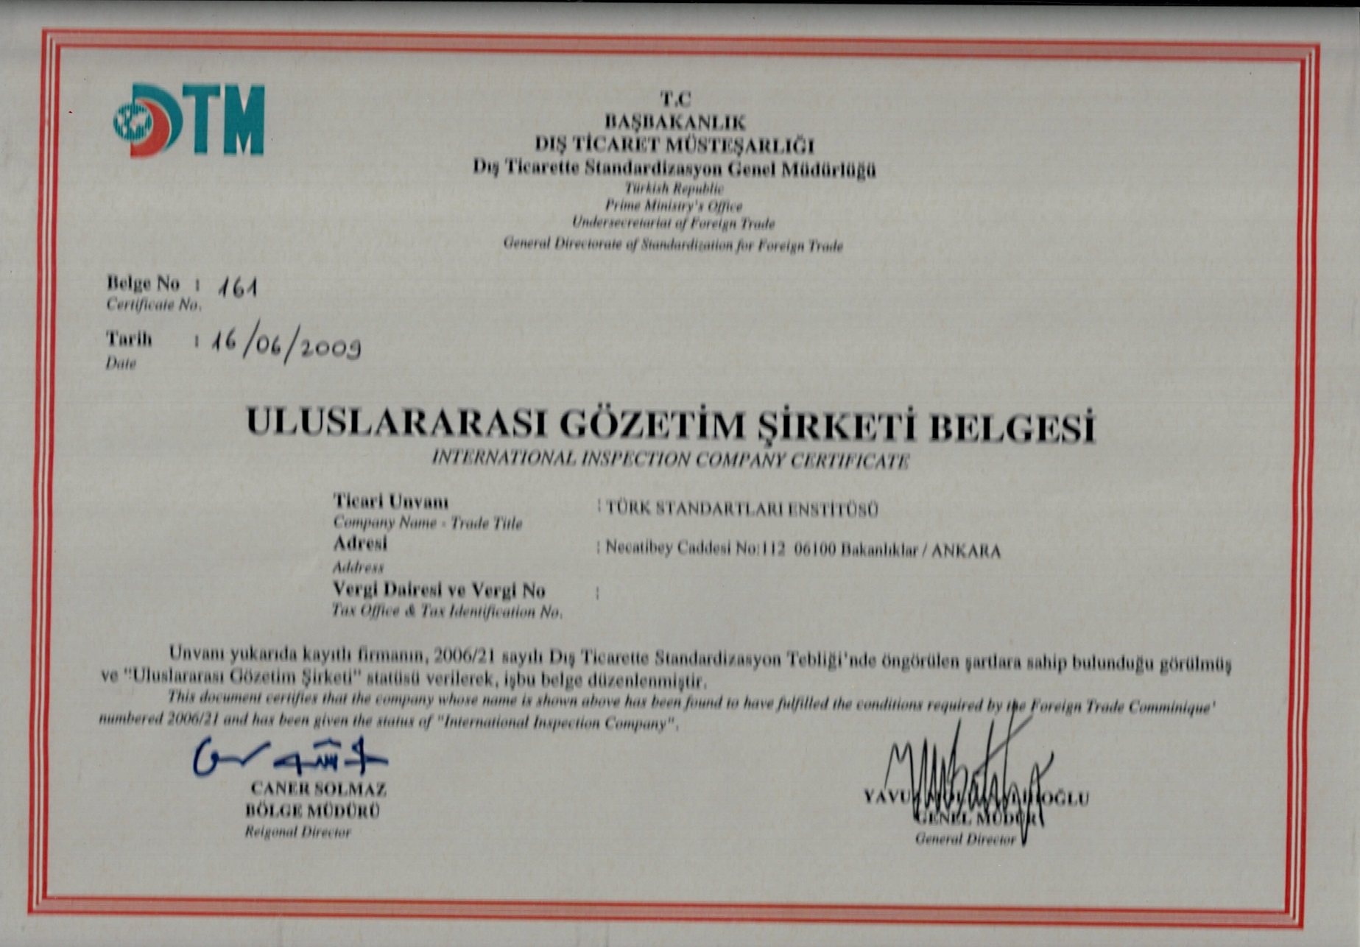

Slide 3
YURTİÇİ GÖZETİM HİZMETLERİ
Yükleme Öncesi Gözetim
Proje Kapsamlı Gözetim
Yenilenebilir Enerji (Sertifika Uygunluk Değerlendirmeleri)
Tedarikçi/Bayi Değerlendirme
Çocuk Oyun Alanları/ Dış Mekan Kondisyon Aletleri Denetimleri
Polimer ve Kompozit Ürünlerin Muayene ve Gözetimi
Özel Gözetim / Deneylere Nezaret

Slide 4
ÇOCUK OYUN ALANLARININ VE DIŞ MEKAN KONDİSYON ALETLERİ GÖZETİMİ
Pazar Durumu:
81 ilde, yaklaşık 3500 belediye, İçişleri Bakanlığı
Rakipler:
Yok
Farklılaştığımız noktalar:
Kamu güvenilirliği, uygun ücret, yaygın hizmet ağı, sosyal sorumluluk
Hizmetlerimiz
İlk kurulum, periyodik kontrol (TS EN 1176)
Hedef Kitle
Tüm Valilikler, İl Özel İdareler ve Mahalli İdareler

Slide 5
ÇOCUK OYUN ALANLARININ VE DIŞ MEKAN KONDİSYON ALETLERİ GÖZETİMİ
Ön İnceleme /Doküman kontrolü
Şartname /Proje Kontrolü
İmalat Kontrolü/Muayene

Slide 6
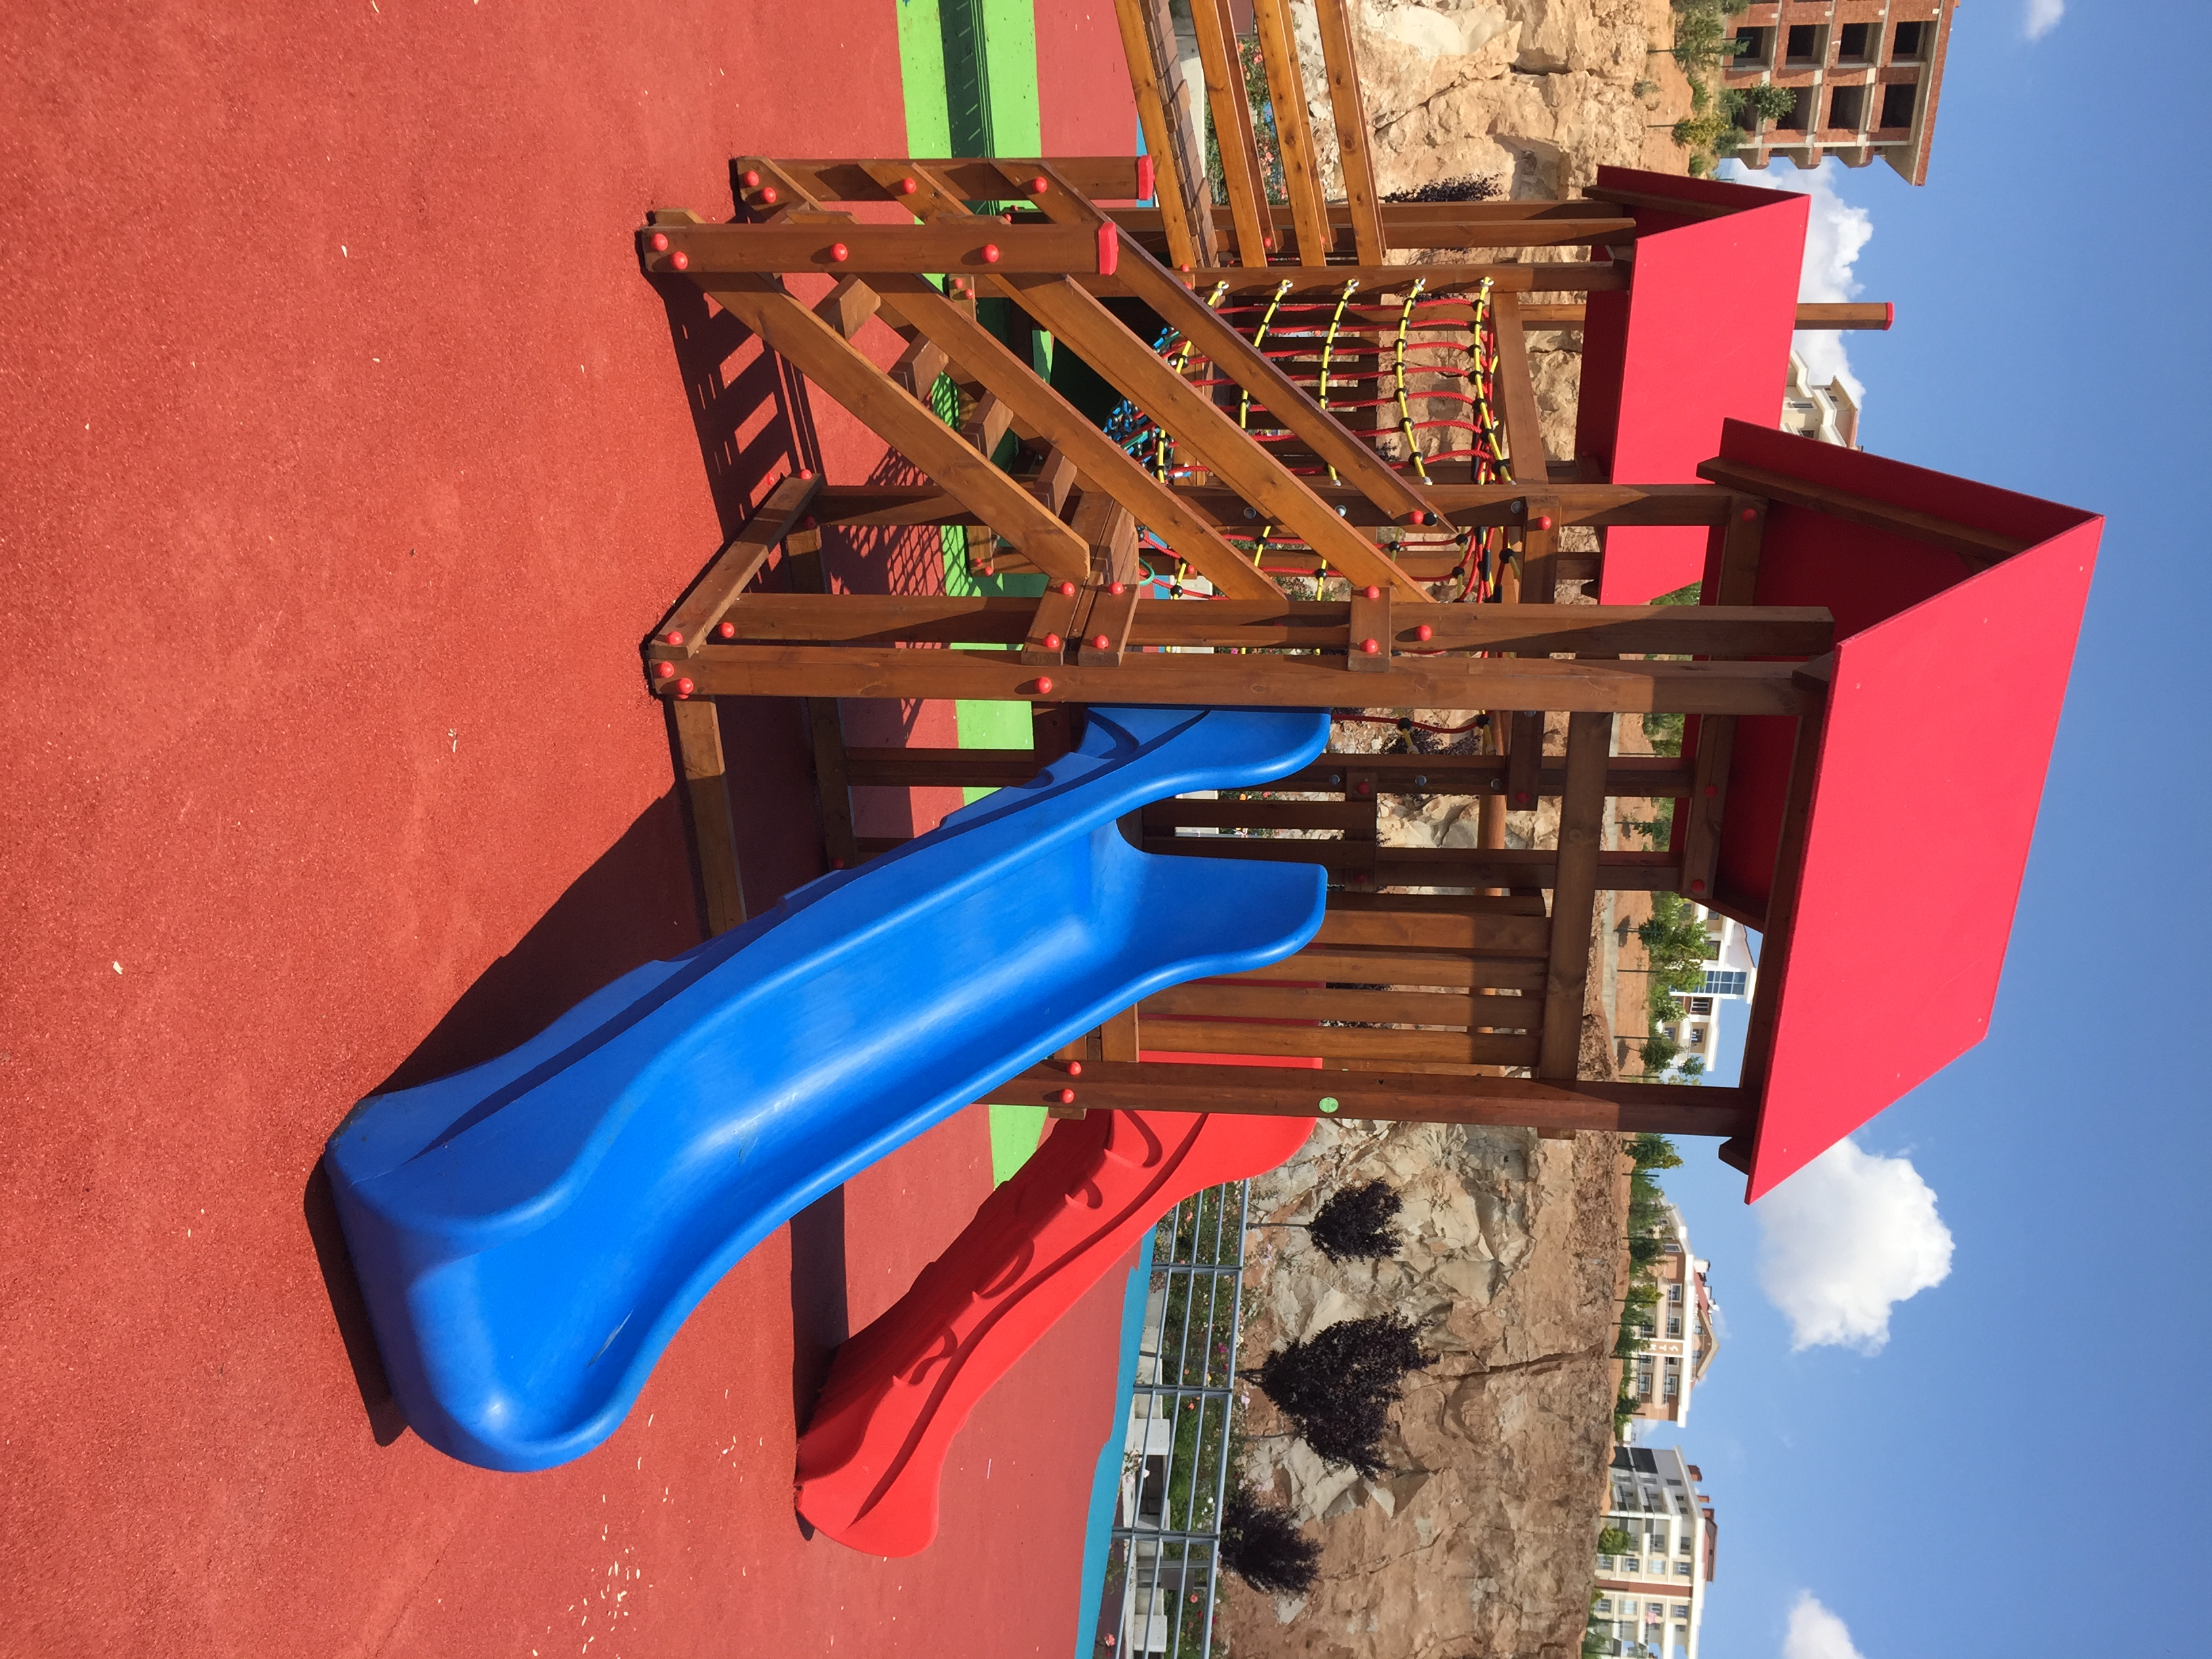
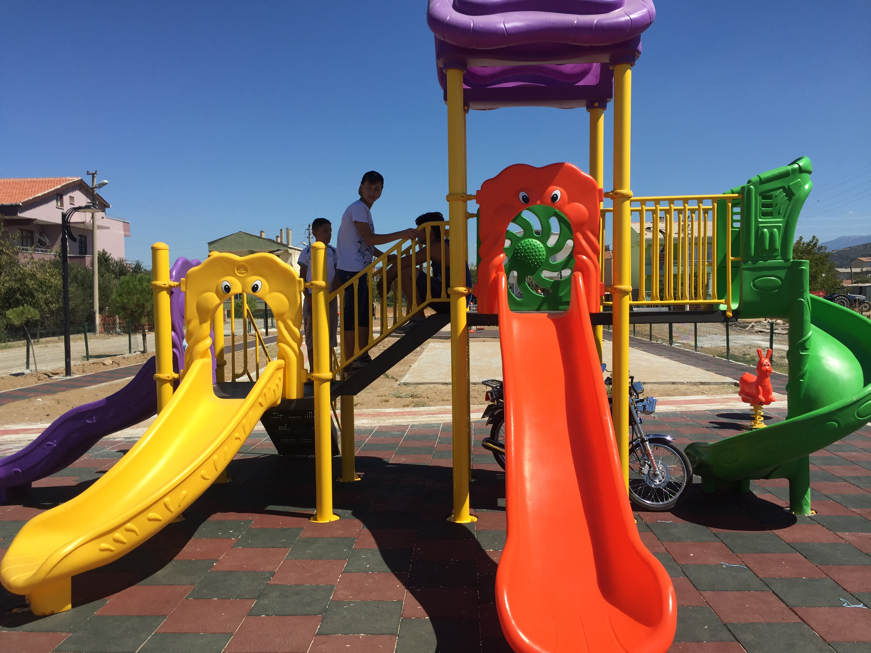
ÇOCUK OYUN ALANLARININ GÖZETİMİ
İlk kurulum sonrasında ilgili İdarelerin kabul sürecinde Çocuk Oyun Alanı Elemanlarının TS EN 1176 serisi güvenlik kuralları ile ilgili standartların ön gördüğü, tasarım, risk, yaş grubu, montaj hususları çerçevesinde hazırlanan kontrol formlarına uygunluğun değerlendirilmesi

Slide 7
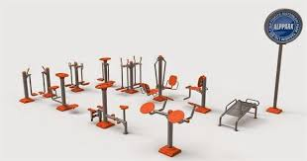
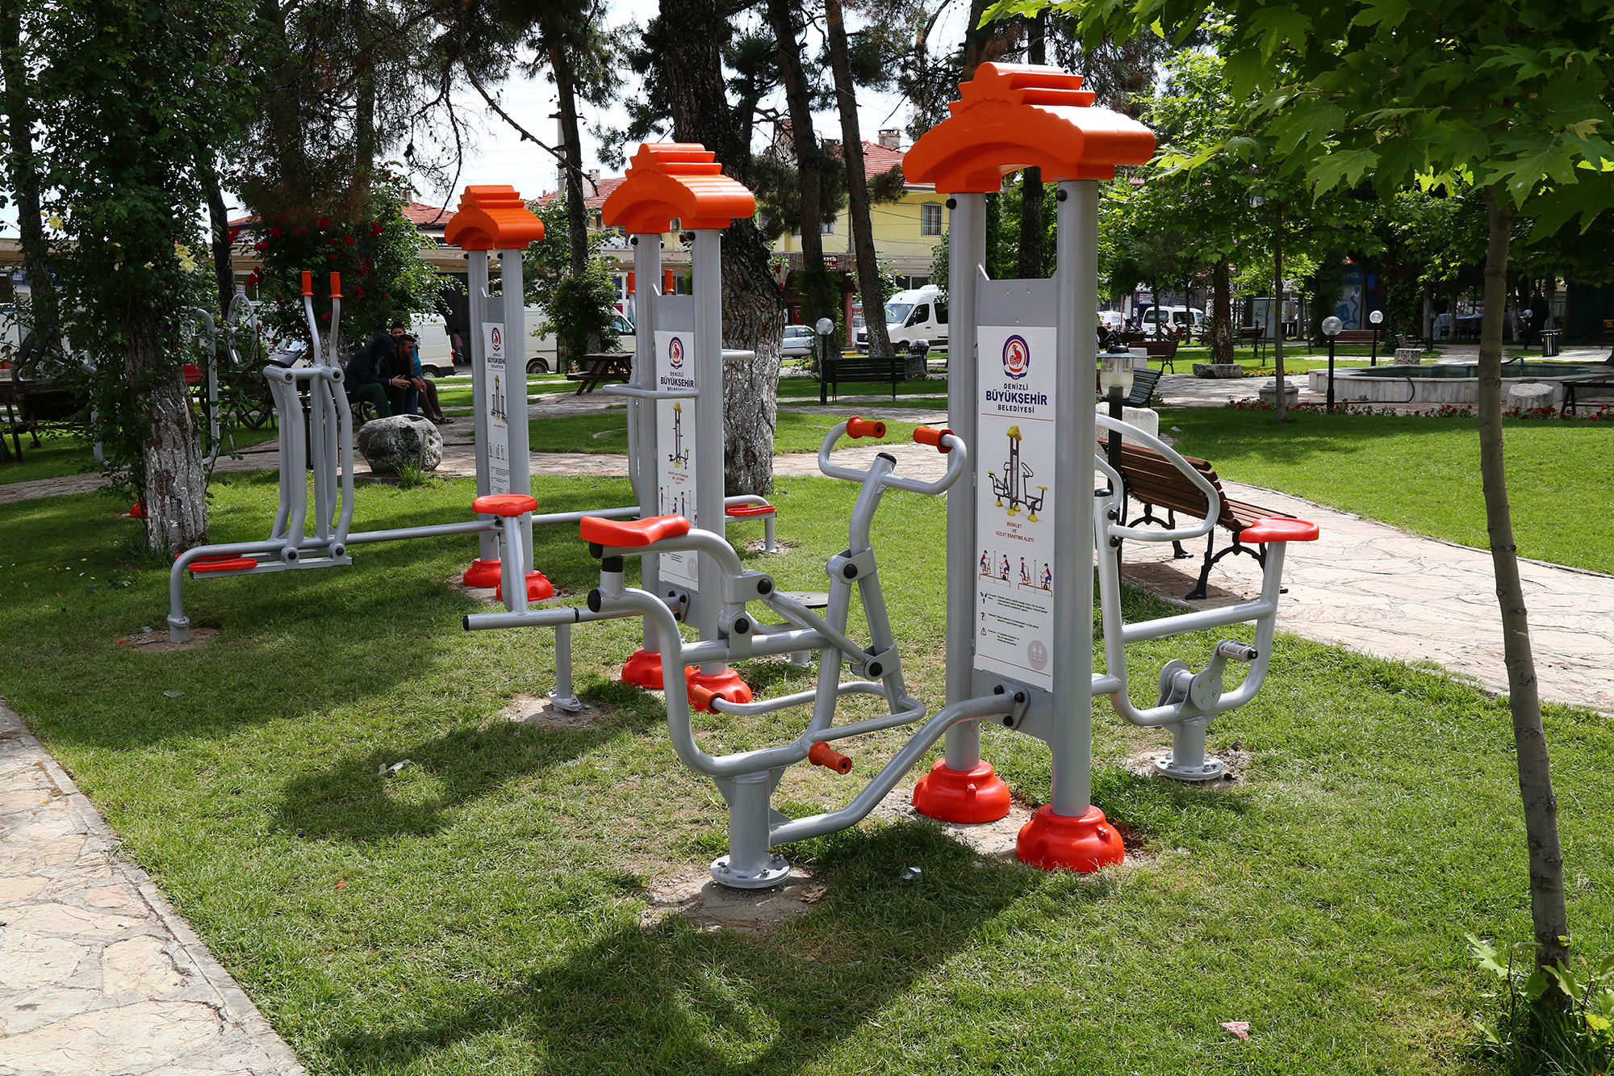
DIŞ MEKAN KONDİSYON ALETLERİ GÖZETİMİ
İlk kurulum sonrasında ilgili İdarelerin kabul sürecinde Dış Mekan Kondisyon Aletlerinin TS EN 16630 güvenlik kuralları ile ilgili standartların ön gördüğü, tasarım, risk, montaj hususları çerçevesinde hazırlanan kontrol formlarına göre uygunluğun değerlendirilmesi

Slide 8
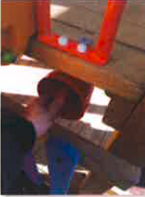
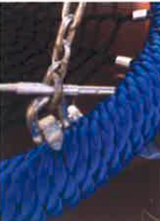
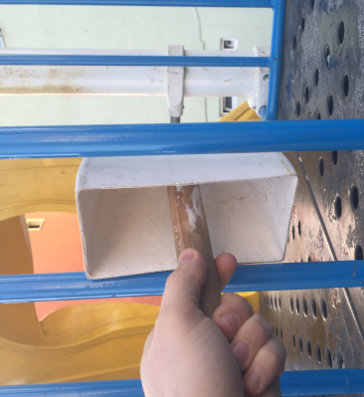
MUAYENE GÖZETİM FAALİYETLERİ
Gözetim ve Muayene Kontrol Listelerine göre ölçüm cihazları ve mastarları kullanılarak TS EN 1176-1 ve TS EN 16630 standartlarına göre “Yakalanma için deney yöntemleri” ve güvenlik mesafeleri doğrultusunda kafa, boyun, göz, parmak yakalama ölçümleri uzmanlarımızca yapılır.

Slide 9
MUAYENE GÖZETİM FAALİYETLERİ
Gözetim ve Muayene Kontrol Listelerine göre ölçüm cihazları ve mastarları kullanılarak TS EN 1176-1 ve TS EN 16630 standartlarına göre “Yakalanma için deney yöntemleri” ve güvenlik mesafeleri doğrultusunda kafa, boyun, göz, parmak yakalama ölçümleri uzmanlarımızca yapılır.

Slide 10

ÇOCUK OYUN ALANLARININ GÖZETİMİ
Mahalli İdareler Genel Müdürlüğü ile şifahi gerçekleştirilen görüşmeler neticesinde Çocuk Oyun Alanlarının Gözetim faaliyetinin zorunlu mevzuat uygulaması haline gelmesi için çalışmalar başlatılmış bu amaçla akreditasyon kapsamına dâhil edilmiş ve TÜRKAK tarafından Akreditasyon Denetimi gerçekleştirilmiştir.

Slide 11

















REFERANSLARIMIZ

Slide 12
TEŞEKKÜRLER

